Slide 1

الأساس الأجتماعي
اعداد الطالبات:
نوف الشايع
سارة الصالح
ندى السويلم
أسماء السلطان
رنا السالم

Slide 2
سنتطرق في هذه المحاضرة الى:
ثقافة المجتمع
مفهوم المجتمع وعلاقته بالمنهج المدرسي
عناصر الثقافة وعلاقتها بالمنهج
الادوار الأجتماعية للمنهج المدرسي
المنهج المدرسي ودوره في تربية النشء
خصائص الثقافة

Slide 3

مفهوم المجتمع وعلاقته بالمنهج المدرسي
رنا بنت مساعد السالم ..

Slide 4
تعريف المجتمع :
يعرف المجتمع بأنه إطار عام يحدد العلاقات التي تنشأ بين جمع من الأفراد الذين يستقرون في بيئة معينة , وتنشأ بينهم مجموعة من الأهداف المشتركة والمنافع المتبادلة , وتحكمهم مجموعة من القيم والقواعد والأساليب المنظمة لسلوكياتهم وتفاعلاتهم

Slide 5

إذن لابد لتكوين المجتمع من أفراد , ولابد من أن تربطهم ببعضهم روابط مشتركة , وتسود بينهم خصائص معينة . ومعنى هذا أن الأفراد بدون روابط مشتركة لا يكونون مجتمعاُ , وإن اجتمعوا في مكان واحد...

Slide 6
ويترتب على هذا المفهوم أن يكون للمجتمع – أي مجتمع –عدد من النظم الدينية والتربوية والسياسية والاقتصادية والاجتماعية والقانونية والثقافية وغيرها , وتمارس تلك النظم أدوارها في المجتمع من خلال مايعرف بالمؤسسات الاجتماعية.

Slide 7

أهمية النظام التربوي بين النظم الأخرى
وتأتي أهمية النظام التربوي بين النظم الأخرى , من كونه المسئول عن إعداد الكوادر اللازمة للعمل في سائر المؤسسات الاجتماعية الأخرى , ومن ثم فبقدر مايكون التشكيل والإعداد التربوي جيداً , يأتي العطاء من أفراد المجتمع المتعلمين كبيراً ومجدياً .

Slide 8
نلخص من ذلك
إلى أن التأثير بين المجتمع والمنهج المدرسي متباد ومستمر , ومن هنا تأتي أهمية الأساس الاجتماعي في بناء المناهج , فهو أقوى الأسس تأثيراً في تحديد ملامح المنهج نظراً للطبيعة الخاصة بكل مجتمع , من حيث تقاليده وقيمه ومشكلاته وطموحاته التي تختلف عن أي مجتمع آخر , فهذه المقومات جميعها يجب أخذها في الحسبان عن التخطيط للمنهج وبنائه وتقويمه وتطويره ..

Slide 9
الاساس الاجتماعي
يقصد بالأساس الاجتماعي مجموعة المقومات أو الركائز ذات العلاقة بالمجتمع الذي يعيش فيه الطلاب والتي يجب أخذها فى الحسبان عند التخطيط للمنهج المدرسي أو تصميمه وذلك لظروف كل مجتمع بخصوصياته وعاداته وتقاليده وقيمه وطموحاته ومشكلاته التي تختلف عن ظروف وخصوصيات المجتمعات الأخرى .

Slide 10
دور المنهج فى الاساس الاجتماعي او المجتمع
1- مساعدة المتعلم على فهم طبيعة مجتمعه وكيفية التفاعل معه
2- الإسهام فى تحقيق تكيف الفرد مع مجتمعه وابراز دوره فيه وواجباته نحوه
3- اكتساب المهارات التي تعينه على أداء دوره مستقبلا فى مجتمعه
4- المنهج المدرسي له الدور الاكبر في سير المؤسسات التعليمية

Slide 11
التغير الاجتماعي وعلاقته بالمنهج :
التحدي البيئي : يبذل الإنسان كل ما في وسعه لمواجهة هذا التحدي
الحروب والثورات : قد تسبب الثورات الداخلية الى الاسراع عملية تقدم
العامل السكاني : زيادة عدد السكان وارتفاع مستوى التعليم بينهم يزيد الضغط على الوظائف والمنافسة الشديدة على فرص العمل
التقدم التكنولوجي : عن طريق المخترعات والاكتشافات العديدة فى مجال الطب والهندسة
المرجع// د.اسماعيل محمد محمد ..

Slide 12
الأدوار الأجتماعية للمنهج المدرسي
أسماء السلطان

Slide 13

أن يتضمن محتوى المنهج خبرات غنية ومتطورة ذلك أن
المجتمع يتطلع إلى نوعيات جديدة من الخبرات تكون أداة حقيقية يمكن أن تشارك في حركة المجتمع نحو العصرية.
أن يعمل المنهج المدرسي على إعداد فرد متعلم قادر على الاتساق مع مجتمعه وعصره وأكثر قابلية للاستزادة من المعرفة الإنسانية بدون حدود وتوظيفها فرديا واجتماعيا.

Slide 14

إذابة الحواجز بين النظرية والتطبيق .
لا ينبغي للمنهج المدرسي أن يخرج نمطا واحدا من المواطنين ولكنه مطالب بالتنوع مما يثري مجالات العمل والإنتاج.
يجب أن يكون العمل محور الأهداف التربوية للمناهج وأن تترجم هذه الأهداف إلى خبرات تكسب الفرد قيما واتجاهات ومهارات تتصل بالعمل.

Slide 15

أن يقوم تخطيط التعليم على أساس علمي تعاوني وعلى تحديد واضح لأهداف المجتمع وحاجاته وتطلعاته وحاجات الفرد ومشكلاته.
أن يهتم التعليم بالتربية الأسرية للفرد والتي تجعل من الأسرة إطارا صحيا يعيش فيه الفرد .

Slide 16
المنهج المدرسي ودوره في تربيه النشء+
ثقافة المجتمع وعلاقتها بالمنهج الدراسي
ندى احمد السويلم

Slide 17
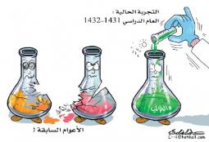
المنهج المدرسي ودوره في تربيه النشء
فيما يتعلق بتربيه النشء فان المجتمعات المتقدمه تنظر الى المناهج المدرسيه من المنظور الاجتماعي وترى هذه المجتمعات ان المنهج يجب ان يقوم بالادوار الاتيه تحقيقا لما يرجوه المجتمع :

Slide 18
1- التدريب الشامل على اساسيات الغات والرياضيات
2- دراسه التاريخ والنقد الادبى والفنون والاعمال اليدويه
3-تزويد المتعلم بمعلومات عامه عن الانسان والبيئه
4-تدريب المتعلم على استخدام المكتبات واستخدام وسائل الإعلام المختلفة.
5- تعريف المتعلم بثقافه اخرى على الاقل لمجتمع اخر
6-ممارسه شامله لمبادى الشورى ,والديمقراطيه.بماتشمله من لقاءات ومناقشات ,واختيار للقياده ,وتدريب على سلوك القياده

Slide 19



Slide 20
ثقافة المجتمع وعلاقتها بالمنهج الدراسي
مفهوم الثقافة:
النسيج الكلي المعقد من الأفكار والمعتقدات والعادات والتقاليد والاتجاهات والقيم وأساليب التفكير والعمل وأنماط السلوك وكل ما يقوم على ذلك من تجديدات وابتكارات أو وسائل في حياة الناس مما ينشأ في ظله كل عضو من أعضاء الجماعة ومما ينحدر إلينا من الماضي فنأخذ به كما هو أو نطوره في ظل ظروف حياتنا.

Slide 21
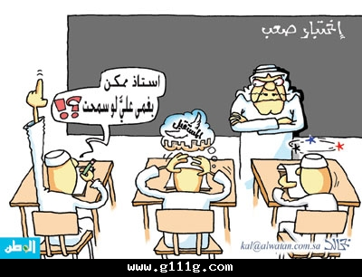
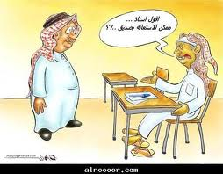
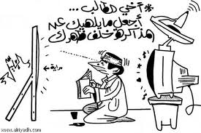

Slide 22

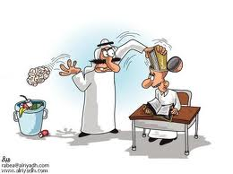

Slide 23
عناصر الثقافة
نوف الشايع

Slide 24
الثقافة تشمل الجانبين العادي والمعنوي ومن أهم عناصر الثقافة ما يلي :
1- اللغة .
2- الفن .
3- العادات .
4- العرف .
5- التقاليد .
6- القانون .
7- الرأي العام .
http://www.manhal.net/articles.php?action =show&id=7297

Slide 25
عناصر الثقافة وعلاقتها بالمنهج
متغيرات الثقافة
عموميات الثقافة
خصوصيات الثقافة

Slide 26
مادة الثقافة وموضوعها
هي العناصر التي تحقق للإنسان تفوقه الفكري بصفته إنساناً ، وممارسته التقويمية للحياة الإنسانية ، وهي عناصر أي ثقافة،
وليست خاصة بثقافة معينة:

Slide 27
الأول : تفسير الوجود : التي يشعر أي انسان انها مطلب لديه
الثاني : القيم : هي تلك التي تتميز بهال الحياة الانسانية عن الحياة الحيوانية او القواعد التي يقيم بهال الناس حياتهم ليرتفعوا عن الحياة الحيوانية.
الثالث : النظم التشريعية في جوانب الحياة سواءا اللضيقة بالانسان ( الأخلاق,العبادات) او
(النظم التعليمية,الادارية..)
ومن خلال هذه العناصر تبنى شخصية الانسان وتبنى ثقافته.
http://baaqi.blogspot.com/2008/01/1_27.html

Slide 28
خصائص الثقافة وعلاقتها بالمنهج
سارة الصالح

Slide 29

للثقافة خصائص عديدة نجملها في النقاط التالية:
الثقافة إنسانية
ومن هنا كانت مهمة المناهج التركيز على مايمتاز به الإنسان من قدرات عقلية تساعده على الإبداع والإختراع والإفادة من خبرات الآخرين .

Slide 30

اضافه
أن الثقافة تختص بالعنصر البشري لأي إنسان له تاريخ يتذكره ويتعظ من أحداثه وله خبرات يستفيد منها فهي فاصل نوعي بين الإنسان وسائر المخلوقات وكذلك وسيلة الإنسان للالتقاء مع الآخرين من خلال عناصرها.

Slide 31

الثقافة مكتسبة
من خصائص الثقافة أنها مكتسبة وليست فطرية, لأن الإنسان يتعلمها بالممارسة والتقليد ومن خلال الإحتكاك بالآخرين في الأسرة والمدرسة والمجتمع .

Slide 32

اضافه
الثقافة لا يرثها الإنسان كما يرث لون عينيه أو بشرته ، بل يكتسبها بطرق مقصودة
(( بالتعلم )) أو عرضية من الأفراد الذين تفاعل معهم و يعيشون حوله ، منذ ولادته ، كأسرته و أقرانه و غيرهم من الذين يخالطهم .

Slide 33
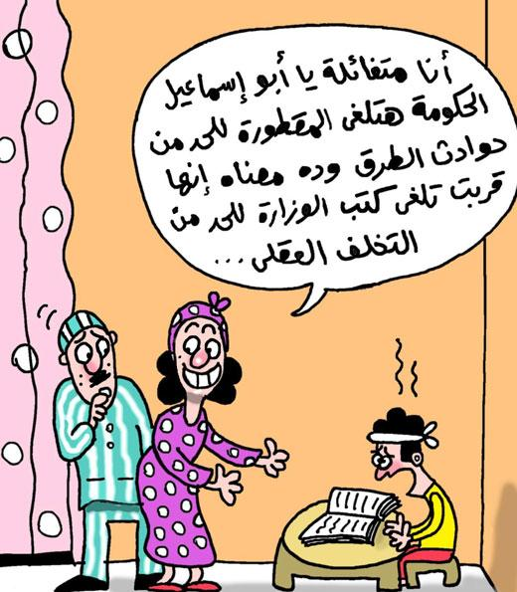
ومهمة المناهج هنا التركيز على مايناسب التلاميذ من رصيد ثقافي في كل مرحلة من مراحل التعليم وهذا مايعكس الواقع.

Slide 34
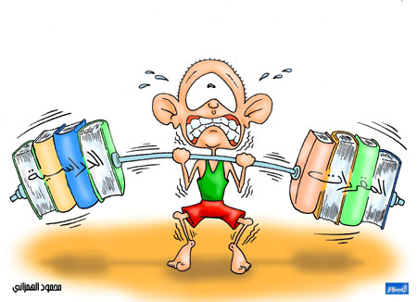


Slide 35

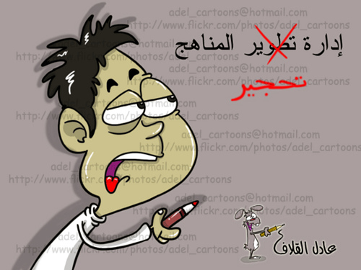

Slide 36
الثقافة متغيرة
الثقافة قابلة للتغير والإختلاف من عصر إلى أخر ومن جيل إلى جيل , ومن مجتمع إلى مجتمع , فالثقافة التي كانت سائدة في عصر أجدادنا تختلف بالتأكيد عن ثقافة اليوم.

Slide 37
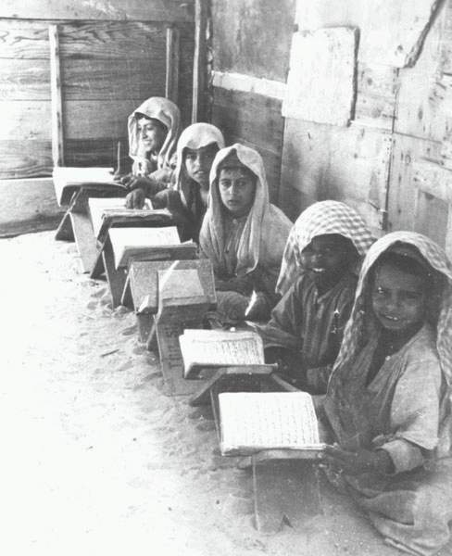
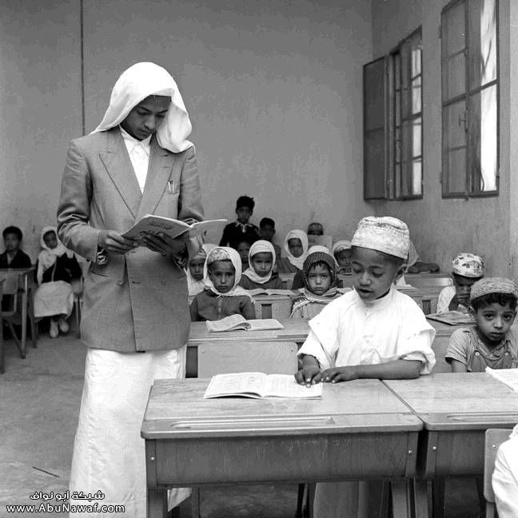
قديما

Slide 38
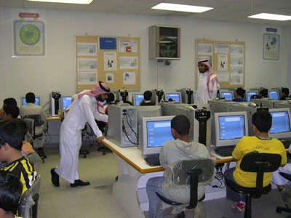
حديثا

Slide 39
اضافه
من خصائص الثقافة أنها تتغير في المجتمع الواحد طالما كانت الثقافة جزء من ظواهر الكون ويخضع الكون بجميع ظواهره للتغير ويصيب التغير الثقافي كافة عناصر الثقافة المادية وغير المادية.

Slide 40
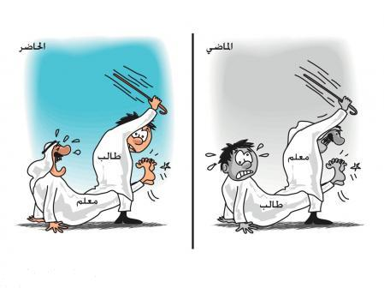

Slide 41
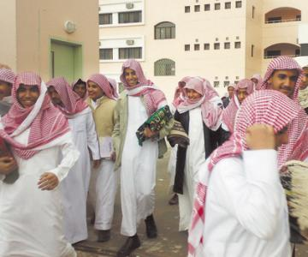
الثقافة قابلة للانتشار
بما أن الثقافة مكتسبة ومتغيرة فهي بالتالي قابلة للانتشار والإنتقال من جيل إلى جيل , ومن مجتمع إلى آخر , ولعل هذا مايفسر وجود خصائص ثقافية مشتركة بين المجتمعات , ولاسيما في الجانب المعرفي في الثقافة.

Slide 42

اضافه
هي لا تموت بموت الفرد ,لأنها ملك جماعي و تراث يرثه جميع أفرادالمجتمع, كما انه لا يمكن القضاء على ثقافة ما , إلا بالقضاء على جميع أفرادالمجتمع الذي يتبعها , أو تذويب تلك الجماعة التي تمارس تلك الثقافة بجماعة أكبر أواقوي ,و لا تفنى الثقافة إلا إذا انقرض المجتمع الذي يمارسها سواء بالقوة أو الحربأو السيطرة أو ظهور ثقافة جديدة من منطلق عقائدي جديد قوي و مسيطر

Slide 43

اضافه
خصائص الثقافة الأخرى

Slide 44
التكامل
أن عناصر الثقافة تتكامل وتتوازن في أي مجتمع ، وأن الأمور المادية للثقافة تستند كلياً على الأمور المعنوية في المجتمع وإذا حدث خلل بين هذه الجوانب نطلق عليه التخلف الثقافي ولا بد للمجتمع أن يصحح هذا الخلل

Slide 45

الثقافة صانعة الإنسان والإنسان صانعها...كيف يكون ذلك..؟!
إن الإنسان هو صانع الثقافة ومبدع عناصرها وأن الثقافة أمر متصل بالإنسان وهي ليست خارجة عن قوانين البيئة وإنما هي نتاج النشاط الإنساني انطلاقا من علاقة الإنسان بالطبيعة والمحيط الذي نعيشه، إلا أن الثقافة تعود لتصنع الإنسان وتشكله حسب أنماطها التي وصلت إليه،فالإنسان حين يولد يتأثر مع ثقافة بيئته ويتفاعل معها ليؤثر هو في الثقافة

Slide 46

الثقافة فكر وعمل
إن غاية وجود الإنسان على سطح الأرض والعمل والتفكير وذلك من أجل بقائه ومواجهة مشاكله وبذلك تتأصل الثقافة وتنمو من التفاعل المستمر بين الإنسان والبيئة المحيطة به ومعه نفسه وبهذا فإن الثقافة ليست غريزية أو مكتسبة بل هي نتيجة خبرات تمر بالإنسان تجعله يفكر في الوقت الذي مر فيه.

Slide 47
المراجع:
1- الثانوية التأهيلية ابن خلدون
http://lyckhaldou.mountadactif.com/t281-topic
  2- مجلة الباحثة
http://albahethah.com/ElementsOfCulture.aspx

Slide 48


صلي العمود الأول بالعمود الثاني:
تكون مختلفة من عصر إلى أخر ومن جيل إلى جيل , ومن مجتمع إلى مجتمع
الثقافة إنسانية
تختص بالعنصر البشري
الثقافة مكتسبة
يتعلمها الإنسان بالممارسة والتقليد
الثقافة متغيرة

Slide 49
الأدوار الأجتماعية للمنهج المدرسي
مفهوم المجتمع وعلاقته بالمنهج المدرسي
خصائص الثقافة
الأساس الاجتماعي
عناصر الثقافة وعلاقتها بالمنهج
المنهج المدرسي ودوره في تربية النشء
ثقافة المجتمع

Slide 50

نشكر لكن حسن استماعكن

